Slide 1
Союз Реабилитологов России
Обследование пациента в медицинской
реабилитации. Реабилитационный диагноз.
Международная классификация функционирования в реабилитации

Slide 2
Особенность специальности физическая и
реабилитационная медицина
• Схоластический подход – ориентация на функциональный подход,
• Использование функционального диагноза,
• Использование реабилитационного диагноза,
• Умение диагностировать не только нарушение функций в области заболевания пациента, но и вне основной патологии (неврологический, ортопедический осмотр, оценка толерантности, урологическая диагностика, соматическая оценка и др.),
• Умение работать с оценкой поведения и двигательных паттернов (по МКФ - активность и участие) – чем больше двигательных паттернов знает специалист, тем качественнее будет реабилитационный диагноз.

Slide 3
Две главных характеристики
реабилитации
Наличие цели реабилитации.
Достижение поставленной
цели к концу реабилитации.
Улучшение
функционирования и
увеличение независимости
Цель создается мультидисциплинарно
на основе МКФ
Функционирование
описывается с помощью МКФ

Slide 4
Зачем МКФ для специалиста по
реабилитации:
• Делает прозрачным процесс реабилитации – с помощью МКФ можно объяснить,
что происходит с пациентом в реабилитации,
• МКФ сильно упрощает процесс работы с пациентом – что видим то и описываем,
то и оцениваем,
• МКФ общепризнанная и рекомендованная ВОЗ классификация функций,
деятельности и среды окружения – имеет самый высокий статус,
• МКФ вводится в рамках порядка по реабилитации и будет обязательна для всех
пациентов реабилитации,
• МКФ повышает эффективность и качество реабилитации, так как специалист выявляет и описывает больше актуальных проблем в реабилитации, которые упускаются из внимания врача без использования МКФ,
• МКФ – язык для общения специалистов по реабилитации (логопед, эрготерапевт, психолог, физический терапевт, врач), которые имеют разное базовое образование и разную профессиональную терминологию,
• МКФ позволяет обеспечить преемственность в реабилитации.

Slide 5
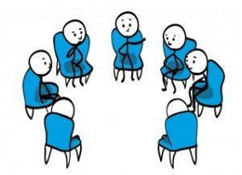
МКФ – многогранный инструмент для работы
Пример:
d445.2
Код МКФ
Сила мышц одной стороны тела
Категории МКФ (домен) –
проблема пациента (смысл МКФ)
• инструмент оценки качества
реабилитации,
• статистический инструмент для
сбора и накопления информации
• инструмент социальной политики,
• преемственность между центрами
клинический инструмент
• Инструмент структурирования
диагностики,
• для оценки потребностей в
реабилитации
• для постановки цели реабилитации
инструмент обучения для обучающих курсов для реабилитологов

Slide 6
Если МКФ использовать только для
кодирования и не понимать смысл
доменов – то это быстро приведет к
«выгоранию» специалиста
Использование наборов доменов МКФ
может привести к трудностям в
использовании мультидисциплинарного
принципа работы

Slide 7
Трудности в изучении МКФ в России
• Изменение парадигмы: переход от биомедицинской модели к
биопсихосоциальной модели,
• Принятие понимания наличия деятельности (активности и участия) у
пациента
• Необходимость изучения среды окружения и персональных факторов.
• Переход от работы в одиночку к работе в команде.
• Переход к проблемно-ориентированному подходу.
• Необходимость четко понимать свои компетенции и компетенции
коллег – умение разделить компетенции между специалистами.
• Нет навыка разделения ответственности за пациента с другими.
• Необходимость создать навыки практического использования МКФ «у
постели больного».

Slide 8
Смысл МКФ
1. Разделение здоровья на
- функции (механизмы работы),
- структуры (детали из которых состоит организм),
- активность и участие (деятельность – решение жизненных задач),
- факторы окружающей среды (окружение, в котором происходит
деятельность),
- персональные факторы (индивидуальные особенности пациента).
2. МКФ описывает здоровье, как процесс.
3. МКФ позволяет оценивать (ранжировать нарушения и ограничения),
4. МКФ дает полную и всестороннюю оценку здоровья,
5. МКФ может служить «матрицей» для структурирования диагностики в реабилитации – по ней можно проверить, насколько хорошо специалист понимает диагностику в реабилитации.

Slide 9
Международная классификация функционирования
Отличаются у разных
 |  | Часть2: Контекстуальные факторы (барьеры или пособники)
людей Часть1: функционирование и ограничение жизнедеятельности
 |  |  |  |  | Факторы окружающей среды
Персональные Классификация сфер факторы жизни людей Активность и участие Ограничения Не классифицируются
и не оцениваются
 | Функции организма и структуры
 |  | Нарушения
Изменение ФУНКЦИИ организма |  |  |  | Изменение СТРУКТУРЫ организма
Классификация окружающей среды связанной с человеком
Можно разделить их по
системам и органам
Функциональная классификация – типы нарушений
функций
Анатомическая
классификация

Slide 10
Автомобиль с позиции МКФ
Структуры:
- Мотор,
- Колеса, - Кузов,
- Салон, - Руль,
- Фары,
- Стекло и
стеклоподъёмник,
- Стеклоомыватель, - Печка и др.
Персональные
факторы:
- Цвет кузова, - Цвет салона,
- Бензин, который
можно заправлять, - Номер
автомобиля,
- Водитель,
- Ключи и др.
Функции:
- Скорость вращения колес
до 160 км/час,
- Радиус поворота колес
5.24
- Вместимость салона 4
пассажира + водитель - Освещение дороги,
- Работа омывателя 4
режима,
- Автоматический стеклоподьемник 2 режима,
- Подогреватель сидений до
40 и др.
Активность и участие (деятельность): - Ездит на машине по
асфальтированной дороге,
- Перевозит от 1 до 4 пассажиров, - Ездит в дождь,
- Ездит ночью, - Ездит зимой,
- Участвует в гонках,
- Работает такси, - и др.
Факторы среды: - Дорога с ямами,
- ПДД,
- Сотрудник ГАИ, - Знаки на дороге,
- Другие участники движения, - Снег и лед,
- Дождь - и др.

Slide 11
Человек с позиции МКФ
Структуры:
- Сердце, - Ноги,
- Кожа,
- Мышцы, - Мозг,
- Глаза, - Веки,
- Слёзные железы, - Печень и др.
Функции:
- Сила мышц,
- Подвижность суставов
- Физическая толератность - Зрение,
- Мигательный рефлекс, - Образвание слезной
жидкости,
- Терморегуляция и др.
Персональные
факторы:
- Размеры тела, - Расса,
- Привычки в еде, - Имя и фамилия,
- Родственники,
- Язык общения и
др.
Факторы среды: - Дорога,
- Установки и убеждения людей, - Административные службы,
- Указатели,
- Другие люди, - Снег и лед,
- Дождь - и др.
Активность и участие (деятельность): - Ходьба по ровной поверхности,
- Перенос предметов, - Ходьба по улице,
- Ходьба ночью,
- Ходьба по снегу, - Бег,
- Работа, - и др.

Slide 12
Активность
и участие
Функции

Slide 13
Одноуровневая Международная классификация функционирования,
ограничений жизнедеятельности и здоровья - МКФ
pf Персональные факторы
Категории «составляющих здоровье» и МКФ
Функции организма (b) | Структуры организма (s) | Активность и участие (d) | Факторы окружающей среды (e)
1. Умственные 2. Сенсорные и боль 3. Голоса и речи 4. Сердечно-сосудистой, крови, иммунной и дыхательной систем 5.Пищеварительной эндокринной систем и метаболизма 6. Урогенитальные и репродуктивные. 7. Нейромышечные, скелетные, и связанные с движением 8. Кожи и связанных с ней структур | 1. Нервной системы 2. Глаз, ухо и относящиеся к ним структуры 3. Участвующие в голосообразовании и речи 4. Сердечно-сосудистой иммунной и дыхательной систем 5. Относящиеся к пищеварительной системе, метаболизму и эндокринной системе 6. Относящиеся к урогенетальной и репродуктивной системам 7. Связанные с движением 8. Кожа и относящиеся к ней структуры | 1. Обучение и применение знаний 2. Общие задачи и требования 3. Общение 4. Мобильность 5. Самообслуживание 6. Бытовая жизнь 7. Межличностные взаимодействия и отношения 8. Главные сферы жизни 9. Жизнь в сообществах, общественная и гражданская жизнь | 1. Продукция и технологии 2. Природное окружение и изменения окружающей среды, осуществленные человеком 3. Поддержка и взаимосвязи 4. Установки 5. Службы, административные системы и политика

Slide 14
Путаница между категориями
активности и участие - функции
Важно!
Правильно!
Функции
• Функция стереотипа походки,
• Сила, Тонус, подвижность суставов, стабильность суставов, чувствительность, восприятие, координация, праксис и т.д.
• Опорная функция руки и ноги,
• Координация движений,
• Психомоторная функция
Активность и участие
• Ходьба (в том числе на короткие и длинные расстояния, и по разным поверхностям),
• Точные движения кистью (подбирание, захват, манипулирование, отпускание),
• Использование кисти и руки (притягивание, отталкивание, вытягивание, вращение, бросание и хватание).
• Перенос кистями,
• Опускание объектов.
В МКФ вы не найдете: мелкой моторики, функции руки, функции ходьбы.

Slide 15
Степень детализации в МКФ
В МКФ нет детальной оценки функционального статуса.
b730 | Функции мышечной силы
b7300 | Сила изолированных мышц и мышечных групп
b7301 | Сила мышц одной конечности
b7302 | Сила мышц одной стороны тела
b7303 | Сила мышц нижней половины тела
b7304 | Сила мышц всех конечностей
b7305 | Сила мышц туловища
b7306 | Сила всех мышц тела
b7308 | Функции мышечной силы, другие уточненные
b7309 | Функции мышечной силы, неуточненные
b735 | Функции мышечного тонуса
b7350 | Тонус изолированных мышц и мышечных групп
b7351 | Тонус мышц одной конечности
b7352 | Тонус мышц одной стороны тела
b7353 | Тонус мышц нижней половины тела
b7354 | Тонус мышц всех конечностей
b7355 | Тонус мышц туловища
b7356 | Тонус всех мышц тела
b7358 | Функции мышечного тонуса, другие уточненные
b7359 | Функции мышечного тонуса, неуточненные

Slide 16
Что дает МКФ при работе с функциями?

Slide 17
Задайте себе вопрос. Насколько хорошо я
знаю типичные проблемы в реабилитации
связанные с нарушением функций?
• Что такое Неглект?
• Что такое психомоторные функции (психомоторный контроль, качество психомоторной функции)?
• Что такое гнозис (восприятие)?
• Что такое праксис (планирование
дввижений)?
• Речевая разборчивость и чем она отличается от афазии, снижения слуха и нарушение слухового гнозиса?
• Чем отличается обоняние от
восприятия запахов – как это связано с
использованием обоняния в жизни?
• Что такое постуральный контроль?
• Глобальная психосоциальная функция?
• Что такое интеллектуальные функции?
• Назовите 20 (67) функций, которые
относятся к когнитивным функциям.
• Чем отличается тактильная, вибрационная и проприоцептивная функции?

Slide 18
Что трудного в изучении активности и
участия?

Slide 19
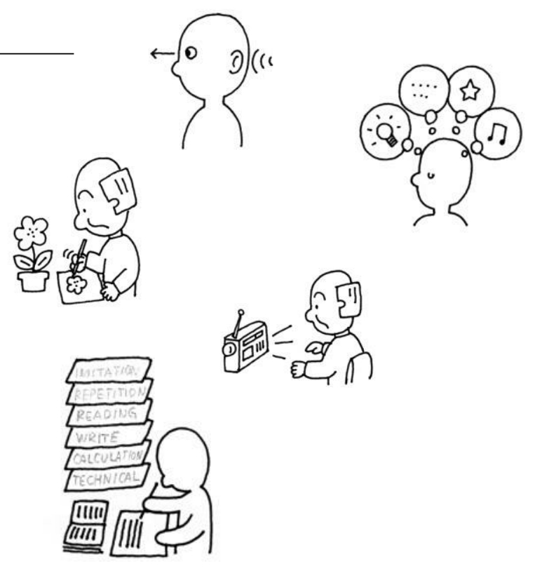
d1 Раздел 1 Обучение и применение знаний
Целенаправленное использование органов чувств
d110 Использование зрения
d115 Использование слуха
d120
Целенаправленное использование других ощущений
Базисные навыки при обучении
d130 Копирование
d135 Повторение
d140 Усвоение навыков чтения
d145 Усвоение навыков письма
d150 Усвоение навыков счета
d155
Приобретение практических навыков
Применение знаний
d160 Концентрация внимания
d163 Мышление
d166 Чтение
d170 Письмо
d172 Вычисление
d175 Решение проблем
d1750 Решение простых проблем
d1751
d177
Решение сложных проблем Принятие решений
www.icfillustration.com
www.who.int/classifications/icf

Slide 20
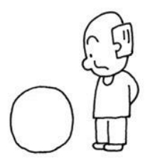
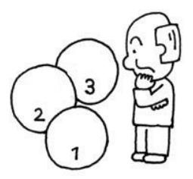
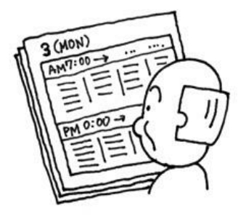
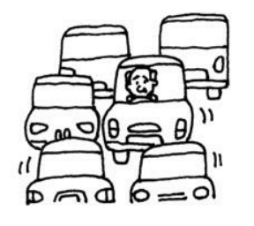
d2 Раздел 2 Общие задачи и требования
d210 Выполнение отдельных задач
d2100 Выполнение простой задачи
d2101 Выполнение сложной задачи
d2102 Выполнение отдельных задач самостоятельно
d2103 Выполнение отдельных задач в группе
d220 d2200 d2201 d2202
Выполнение многоплановых задач Выполнение многоплановых задач Завершение многоплановых задач
Выполнение многоплановых задач самостоятельно
d210
d220
d2203
d230 d2301 d2302
Выполнение многоплановых задач в группе Выполнение повседневного распорядка Организация повседневного распорядка Исполнение повседневного распорядка
d240
d2303
d240 d2400 d2401
Управление уровнем собственной активности Преодоление стресса и других психологических нагрузок Ответственность
Преодоление стресса
d230
d2402
Преодоление кризисных ситуаций
www.icfillustration.com
www.who.int/classifications/icf

Slide 21
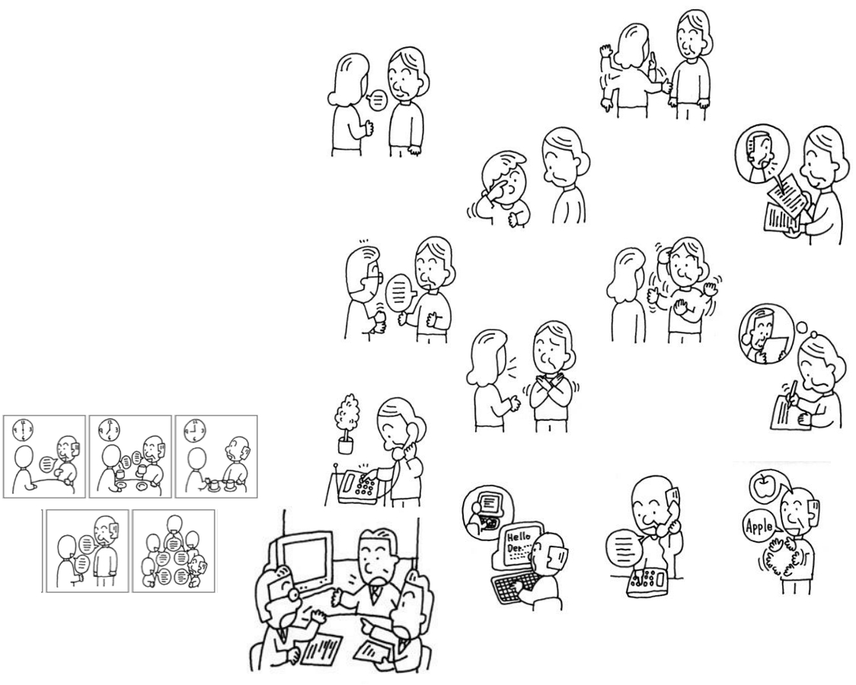
d3
Восприятие сообщений при общении
Раздел 3 Общение
d310 Восприятие устных сообщений при общении
d315 Восприятие сообщений при невербальном способе общения
d3150 Восприятие жестов и телодвижений при общении
d3151 Восприятие общеизвестных знаков и символов при общении
d320
d3152 Восприятие рисунков и фотографий при общении
d320 Восприятие сообщений на языке формальных символов при общении
d325 Восприятие письменных сообщений при общении
Общение - составление и изложение сообщений
d330 Речь
d335 Составление и изложение сообщений в невербальной форме
d3350 Составление и изложение сообщений посредством языка тела
d3351 Составление и изложение сообщений посредством знаков и символов
d3352 Составление и изложение сообщений посредством рисования и фотографии
d310
d315
d325
d340
d345
Составление и изложение сообщений на языке формальных символов Письменные сообщения
Разговор и общение с использованием средств связи и техник общения
d330
d340
d350 Разговор
d3500 Начало разговора
d3501 Поддержание разговора
d3502 Завершение разговора
d350
d335
d345
d3503 Разговор с одним человеком
d3504 Разговор с множеством людей
d355 Дискуссия
d3550 Дискуссия с одним человеком
d3551 Дискуссия с множеством людей
d3550
d3551
d360
d360 Использование средств связи и техники общения
d3600 Использование телекоммуникационных устройств
d3601 Использование пишущих машин
d3602 Использование техник общения
d3602
d3601
www.icfillustration.com
www.who.int/classifications/icf
d3601
d355

Slide 22
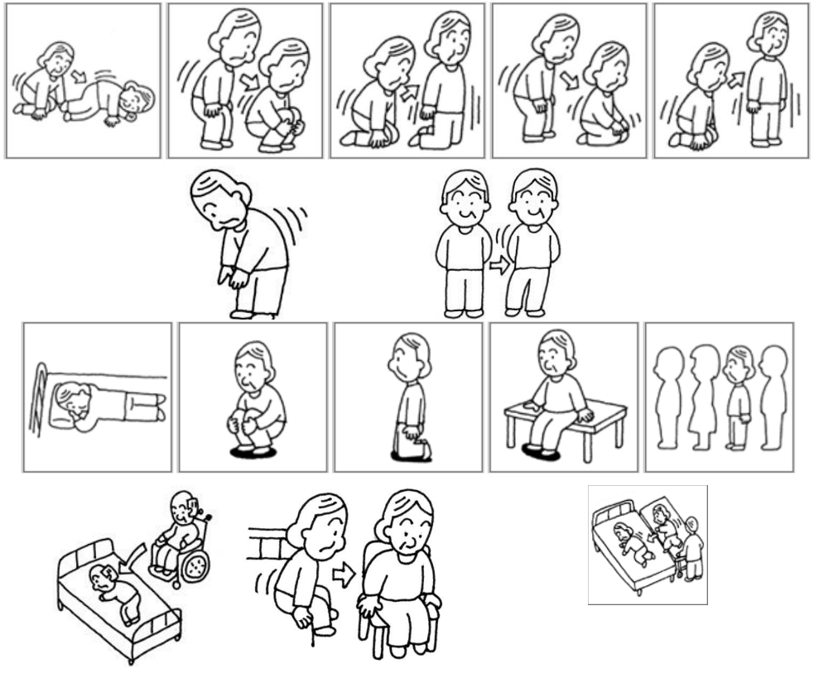
d4 Раздел 4 Мобильность
Изменение и поддержание положения тела
d410 Изменение позы тела d4100
d4100 Изменение позы при положении лежа
d4101 Изменение позы при положении на корточках d4102 Изменение позы при положении на коленях d4103 Изменение позы при положении сидя
d4101
d4102
d4103
d4104
d4104 Изменение позы при положении стоя d4105 Наклон
d4106 Перемещение центра тяжести тела
d415 Поддержание положения тела
d4150 Нахождение в положении лежа
d4151 Нахождение в положении на корточках
d4106
d4152
d4105
d4154
d4152 Нахождение в положении на коленях d4150
d4153 Нахождение в положении сидя
d4154 Нахождение в положении стоя
d420 Перемещение тела
d4151
d4153
d4200 Перемещение тела в положении сидя d4201 Перемещение тела в положении лежа
d4201
www.icfillustration.com
d420 d4200 www.who.int/classifications/icf

Slide 23
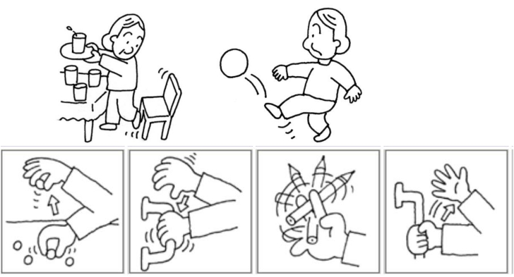
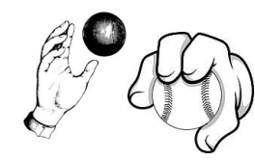
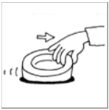
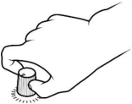
d4
Раздел 4 Мобильность
www.icfillustration.com
www.who.int/classifications/icf
Перенос, перемещение и манипулирование объектами
d430 Поднятие и перенос объектов
d4300 Поднятие
d4301 Перенос кистями рук
d4302 Перенос руками
d4303 Перенос на плечах, бедрах и спине
d4304 Перенос на голове
d4305
d435 d4350 d4351
Опускание объектов Перемещение объектов ногами Толкание ногами
Удар ногой
d4300
d4301
d4302
d4303
d4304
d4305
d440 Использование точных движений кисти d4350 d4351
d4400 Подбирание d4401 Захват
d4402 Манипулирование
d4403 Отпускание
d445 Использование кисти и руки
d4450 Притягивание d4451 Отталкивание d4452 Вытягивание
d4453 Вращение или сгибание кистями или руками d4454 Бросание
d4455 Хватание
d4400
d4450
d4401 d4402
d4451 d4452
d4403
d4454
d4453
d4455

Slide 24
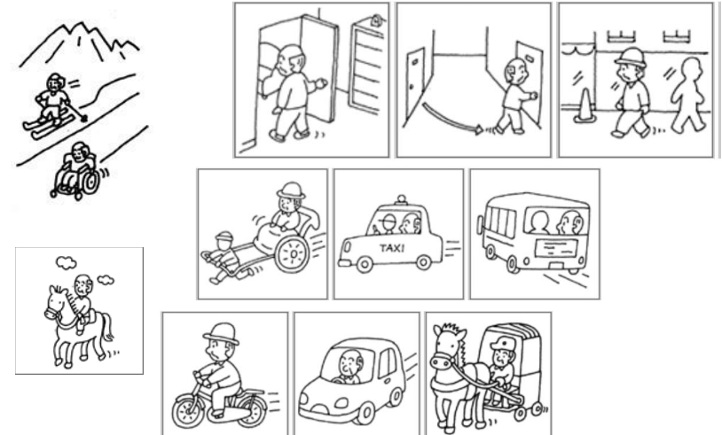
d4 Раздел 4 Мобильность
Ходьба и передвижение
d450 Ходьба
d4500 Ходьба на короткие расстояния
d4501 Ходьба на дальние расстояния
d4502 Ходьба по различным поверхностям
d4503 Ходьба вокруг препятствий
d455 Передвижение способами, отличающимися от ходьбы
d4550 Ползанье
d4551 Преодоление препятствий
d4552 Бег
d4500
d4501
d4502
d4552
d4503
d4553
d4553 Прыжки
d4554 Плавание
d460 Передвижение в различных местах
d4600 Передвижение в пределах жилища
d4601 Передвижение в пределах других зданий
d4602 Передвижение вне своего дома и вне других зданий
d465 Передвижение с использованием технических средств
d4550
d4551
d4554
d4602
Передвижение с использованием транспорта Использование пассажирского транспорта Использование транспорта, в котором движущей силой является человек
d4600 d4601
d470
d4700
d465
d4702
d4701 Использование частного моторизованного транспорта
d4702 Использование общественного моторизованного транспорта
d475
d4750
Управление транспортом
Управление транспортом, в котором движущей силой является человек
d4700
d4751
d4701
d4751 Управление моторизованным транспортом
d4752 Управление гужевым транспортом
d480
d480 Езда верхом d4750 d4752

Slide 25
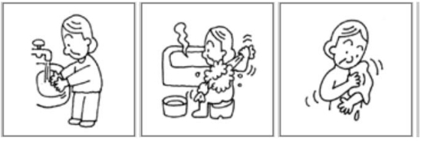
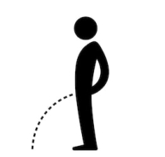
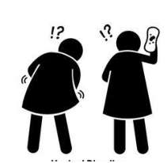
d5 Раздел 5 Самообслуживание
d510 Мытье
d5100 Мытье частей тела
d5101
d5102
d520 d5200 d5201 d5202 d5203 d5204
d530 d5300 d5301
Мытье всего тела Вытирание и сушка Уход за частями тела Уход за кожей
Уход за полостью рта
Уход за волосами
Уход за ногтями на руках
Уход за ногтями на ногах Физиологические отправления Регуляция мочеиспускания Регуляция дефекации
d5100
d5201
d5101
d5202
d5102
d5203
d5200
d5204
Мероприятия, связанные с менструацией
d5302
d5300
d5301
d5302
www.icfillustration.com
d530
www.who.int/classifications/icf

Slide 26
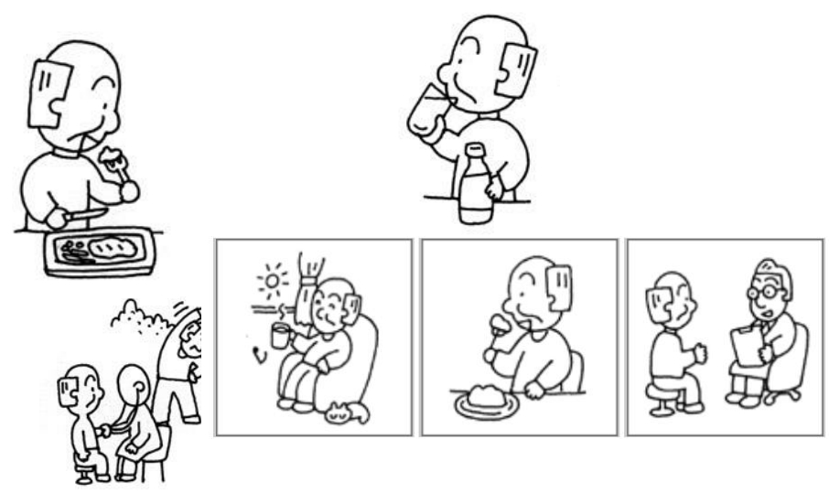
d5 Раздел 5 Самообслуживание
d540 Одевание
d5400 Надевание одежды
d5401 Снятие одежды
Надевание или снятие с нижних конечностей
Снятие с нижних конечностей Выбор соответствующей одежды
Прием пищи
Питье
d5402
d5403
d5404 d550 d560
d5400
d5401
d550
d5402
d5403
d560
d5404
d5700 d5701 d5702
d570 Забота о своем здоровье
d5700 Обеспечение физического комфорта
Соблюдение диеты и здорового образа жизни
d5701
d5702 Поддержание здоровья www.icfillustration.com
d570 www.who.int/classifications/icf

Slide 27
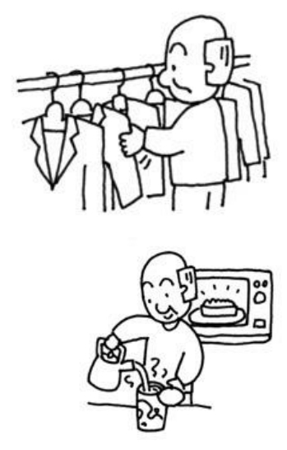
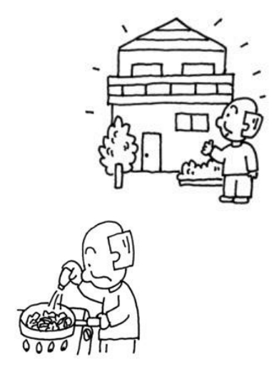
d6 Раздел 6 Бытовая жизнь
Приобретение предметов первой
необходимости
d610 Приобретение жилья
d6100 Покупка жилья
d6101 Аренда жилья
d6102 Благоустройство жилья
d620 Приобретение товаров и услуг
d6200 Осуществление покупок
Обеспечение повседневными
d6201 потребностями
Ведение домашнего хозяйства
d630 Приготовление пищи
d6300 Приготовление простых блюд
d6301 Приготовление сложных блюд
d640 Выполнение работы по дому
d6400 Стирка и сушка белья и одежды d6401 Уборка на кухне и мытье посуды d6402 Уборка жилой части
d6403 Использование бытовой техники
d620
d6300
d610
d6301
d6404
Хранение предметов повседневного пользования
d6400
d6401
d6402
d6403
d6404
d6405
d6405 Удаление мусора

Slide 28
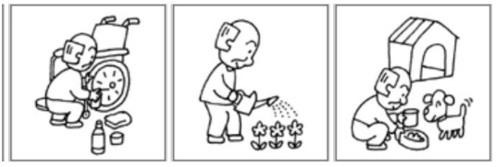
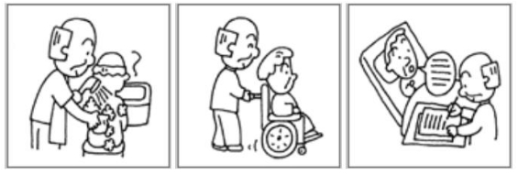
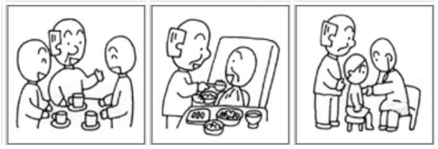
d6 Раздел 6 Бытовая жизнь
Забота о домашнем имуществе и помощь другим
d650 Забота о домашнем имуществе
d6500 Пошив и ремонт одежды и обуви
d6501 Поддержание сохранности жилья и обстановки
d6502 Поддержание в рабочем состоянии бытовой техники
d6503 Поддержание в рабочем состоянии транспорта
Поддержание в рабочем состоянии
d6504 вспомогательных средств
d6505 Забота о комнатных и уличных растениях
d6506 Забота о животных
d660 Помощь другим
d6600 Помощь другим в самообслуживании
d6601 Помощь другим при движении
d6602 Помощь другим в общении
d6500
d6504
d6501
d6505
d6502
d6506
d6503
d6603
Помощь другим в осуществлении межличностных отношений
d6600
d6604
d6601
d6605
d6602
d6604 Помощь другим в питании
d6605 Помощь другим в поддержании здоровья
www.icfillustration.com
www.who.int/classifications/icf
d6603

Slide 29
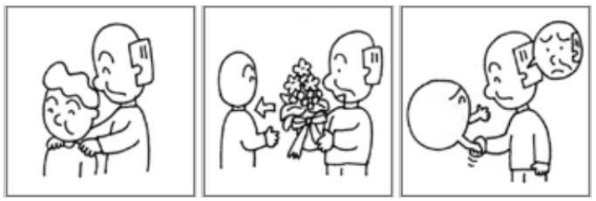
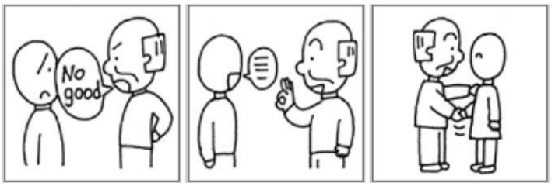
d7
Раздел 7 Межличностные взаимодействия и отношения
Общие межличностные взаимодействия
Базисные межличностные взаимодействия
d710
d7100 Уважение и сердечность в отношениях
d7101 d7102 d7103 d7104 d7105
d720
d7200
d7201
d7202
Положительное восприятие отношений Проявление терпимости в отношениях Критика в отношениях
Намеки в отношениях
Физический контакт в отношениях Сложные межличностные взаимодействия
Формирование отношений Завершение отношений Регуляция поведения во время взаимодействий
d7100
d7103
d7101
d7104
d7102
d7105
d7203
d7204
Взаимодействие в соответствии с социальными нормами Соблюдение дистанции
d7203 d7204
www.icfillustration.com
www.who.int/classifications/icf
d7200
d7201
d7202

Slide 30
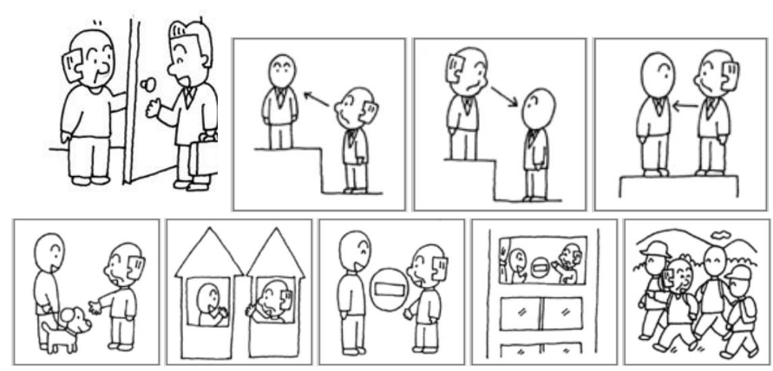
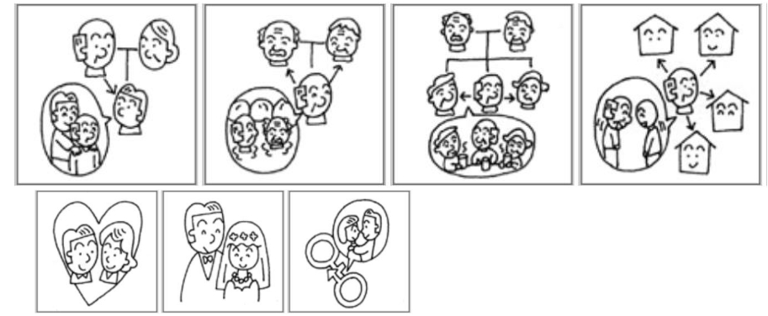
d7
Раздел 7 Межличностные взаимодействия и отношения
Специфические межличностные отношения
d730 Отношения с незнакомыми людьми
d740 Формальные отношения
d7400
Отношения с людьми, обладающими властью и авторитетом
d7401 Отношения с подчиненными
d7402
d750
Отношения с равными по положению индивидами
Неформальные социальные отношения
d730
d7400
d7401
d7402
d7500 Неформальные отношения с друзьями d7501 Неформальные отношения с согражданами d7502 Неформальные отношения со знакомыми d7503 Неформальные отношения с соседями
Неформальные отношения с равными
d7504
индивидами
d760 Семейные отношения
d7600 Отношения родители - дети d7601 Отношения дети-родители
d7500
d7501
d7502
d7503
d7504
d7602 Отношения детей в семье
d7603 Отношения с дальними родственниками
d770 Интимные отношения
d7700 Романтичные отношения
d7701 Супружеские отношения
d7600
d7601
d7602
d7603
www.icfillustration.com
d7702 Сексуальные отношения d7700 d7701 d7702 www.who.int/classifications/icf

Slide 31
d8 Раздел 8 Главные сферы жизни
Образование
d810
d815
d820
d825
d830
d810 d815 d820 d825 d830
Неформальное образование Дошкольное образование Школьное образование Профессиональное обучение Высшее образование
Работа и занятость
d840 Ученичество (подготовка к профессиональной деятельности)
d845 Получение работы, выполнение и прекращение трудовых отношений
d8450 d8451 d8452
d850
Поиск работы
Выполнение трудовых обязанностей Прекращение трудовых отношений Оплачиваемая работа
d840
d8500
d8501
Индивидуальная трудовая деятельность
Частичная трудовая занятость
d845
d8502 Полная трудовая занятость
Экономическая жизнь
d860 Базисные экономические отношения
d865 Сложные экономические отношения
d870 Экономическая самостоятельность
d8700 Личные экономические ресурсы
d8701 Общественные экономические фонды
d850 d855
www.icfillustration.com
www.who.int/classifications/icf
d845
d865
d870

Slide 32
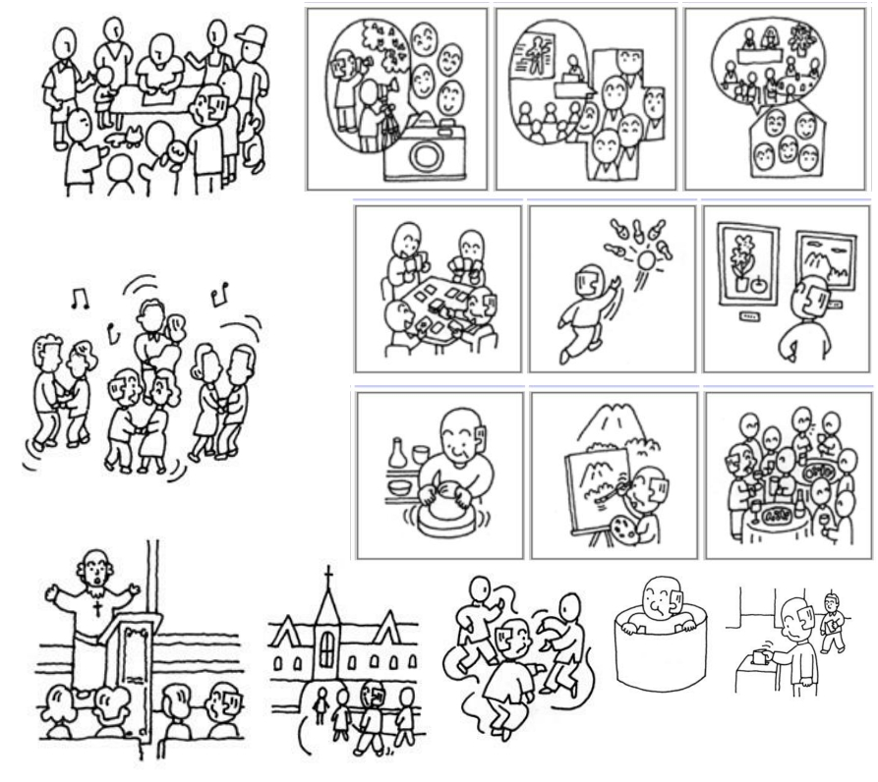
d9 Раздел 9 Жизнь в сообществах, общественная и
d9100 d9101
гражданская жизнь
d910 Жизнь в сообществах
d9100 Неформальные объединения d9101 Формальные ассоциации
d9102
d9102 Церемонии
d920 Отдых и досуг
d9200 Игры
d910
d9200
d9201 Спортивные состязания d9201 d9202
d9202 Искусство и культура d9203 Рукоделие
d9203
d9204 Хобби
d9205 Неформальное общение
d930 Религия и духовная практика
d9300 Традиционная религия
d9301 Духовная практика
d920
d9204
d9205
d940
d950
Права человека
Политическая жизнь и гражданство
d950
d940
d9301
www.icfillustration.com
www.who.int/classifications/icf
d930
d9300

Slide 33
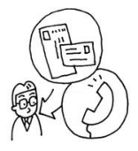
Факторы окружающей среды (e)
e1 продукция и технологии,
e2 природное окружение и изменения окружающей среды, осуществленные человеком,
e3 поддержка и взаимосвязи, e4 установки,
e5 службы, административные системы и политика.
www.icfillustration.com
www.who.int/classifications/icf

Slide 34
Что такое персональные
факторы и как с ними
работать?

Slide 35
Персональные факторы не включены в МКФ и не классифицируются, как другие категории МКФ.
• Это сделано специально, так как по этическим соображениям трудно расценить персональные факторы как нарушения, ограничения, барьеры или пособники реабилитации.
• К персональным факторам пациента относятся: пол, возраст, опыт пациента, сексуальная ориентация, раса, личностные установки, семейные традиции и многое другое.
• Однако следует признавать, что персональные факторы очень важны для пациента и могут влиять на функционирование пациента как положительно, так и отрицательно, а значит они должны упоминаться в реабилитационном диагнозе и с ними проводится реабилитационная работа специалистами МДБ.
• Персональные факторы будут относится к разделу, кодирующемуся
буквами «pf».

Slide 36
Как на практике выгладит
использование МКФ?

Slide 37
Пример работы мультидисциплинарной бригады с МКФ
Реабилитационный диагноз:
Мед.сестра:
• Уход за пациентом, ,
• Создание
комфортной среды,
• Контроль лекарств.
Физический терапевт
• Ходьба
• Толерантность к
нагрузке,
• Сила мышц,
• Координация
Эрготерапевт:
• Бытовые навыки,
• Мотивация,
• Восстановление руки,
• Работа со средой
Психолог:
• Стресс,
• Родственник,
• Конфликты,
• депрессия
• Гемипарез,
• Нарушение глубокой чувствительности,
• Дизартрия,
• Дисфагия,
• Трудности в общении с родственниками,
• Трудности про ходьбе,
• Синдром не использования руки,
• Мотивация пациента – уход за внуками
• Среда – является барьером,
• Родственники формируют гиперопеку,
• У пациента есть патологическая установка – болеть и умереть от инсульта, как его дедушка,
Логопед
• Речь,
• Глотания
Врач-реабилитолог:
• Диагноз,
• Медицинская
документация,
• Лекарственная
терапия
• Симптомы болезни
• Имеется умеренный стресс,
• Имеется тревога
Пациент
• Пациенту следует выдавать лекарства, так как
он сам не контролирует,
• Нуждается в помощи при надевании
рубашки.
!
Цель учитывает: работа с силой мышц, нормальная коммуникация, использование руки, ходьба, полное самообслуживание, регулярный прием лекарств и восстановление активности повседневной жизни.
Цель: пациент через 3 месяца может самостоятельно забирать внука из садика и играть с ним дома 3 часа.

Slide 38
Какие и в каком количестве следует использовать
документы для применения МКФ?

Slide 39
Инструменты для работы с МКФ:
• Форма реабилитационного диагноза.
• Форма разработанная на основании 2-го уровня детализации МКФ.
• Программа для работы с реабилитационным диагнозом «ICF-
reader»
• «ICF-based Documentation Form» (icf-core-sets.org).
• Использование опросника ВОЗ «ICF Checklist».
• Шкала оценки инвалидности ВОЗ 2.0 (ВОЗШОИ 2.0, или
оригинальная аббревиатура: WHODAS 2.0)
• «ICF-browser» (только поиск)

Slide 40
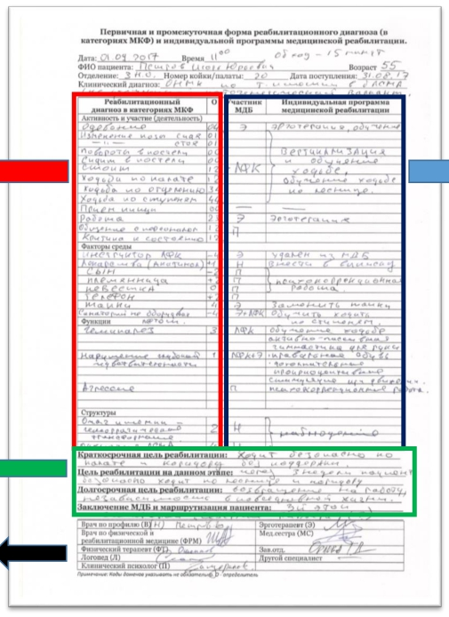
Простая форма для работы с МКФ на основе рекомендаций ВОЗ
Реабилитационный
диагноз в категориях
МКФ без кодов
сформулированный
своими словами
Индивидуальная
программа медицинской реабилитации
Имеется связь доменов МКФ
(проблем пациента) и
реабилитационных
интервенций
Цели реабилитации,
Заключение о
маршрутизации,
Подписи все участников МДБ
Шмонин А.А. и соавт. Вестник восстановительной медицины. № 2 (78) 2017. C.16-22.
Шмонин А.А. и соавт. Регионарное кровообращение и микроциркуляция, 2017. №2(62) Том. 16. С.17-24. Мельникова Е.В. И соавт. Вестник Восстановительной медицины, № 6 (82) 2017.

Slide 41
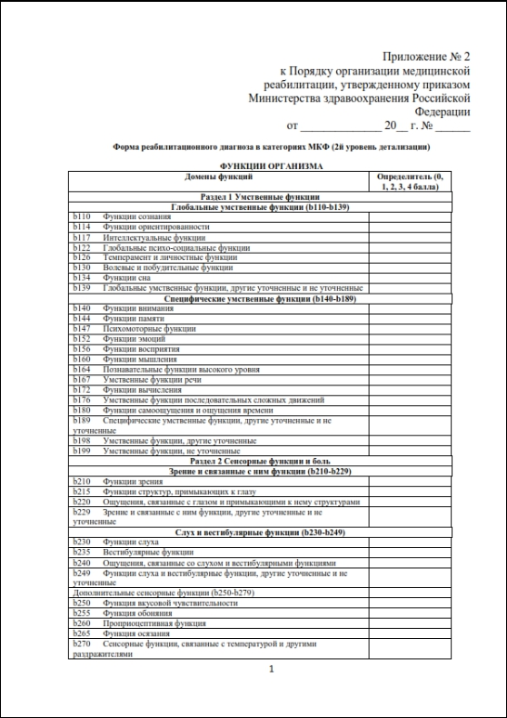
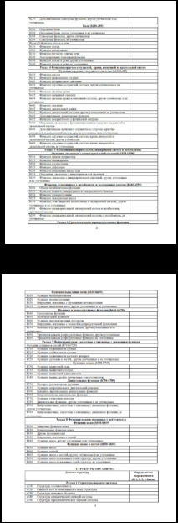
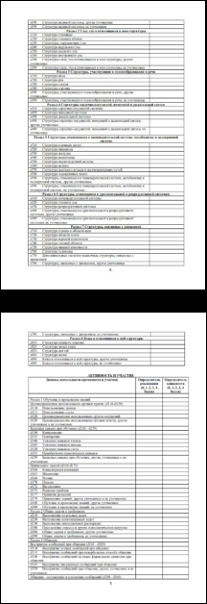
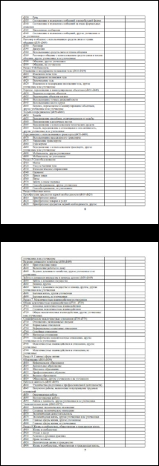
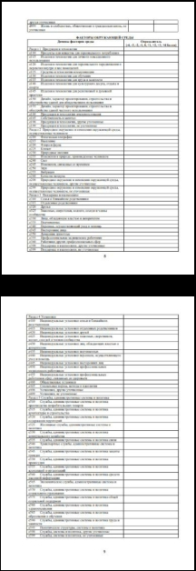
Двухуровневая форма МКФ
Сайт СРР: https://rehabrus.ru/materialyi/poryadok-organizaczii-mediczinskoj-reabilitaczii-1705.html

Slide 42
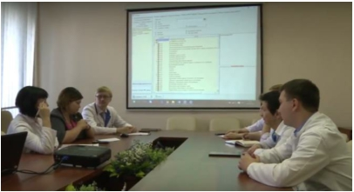
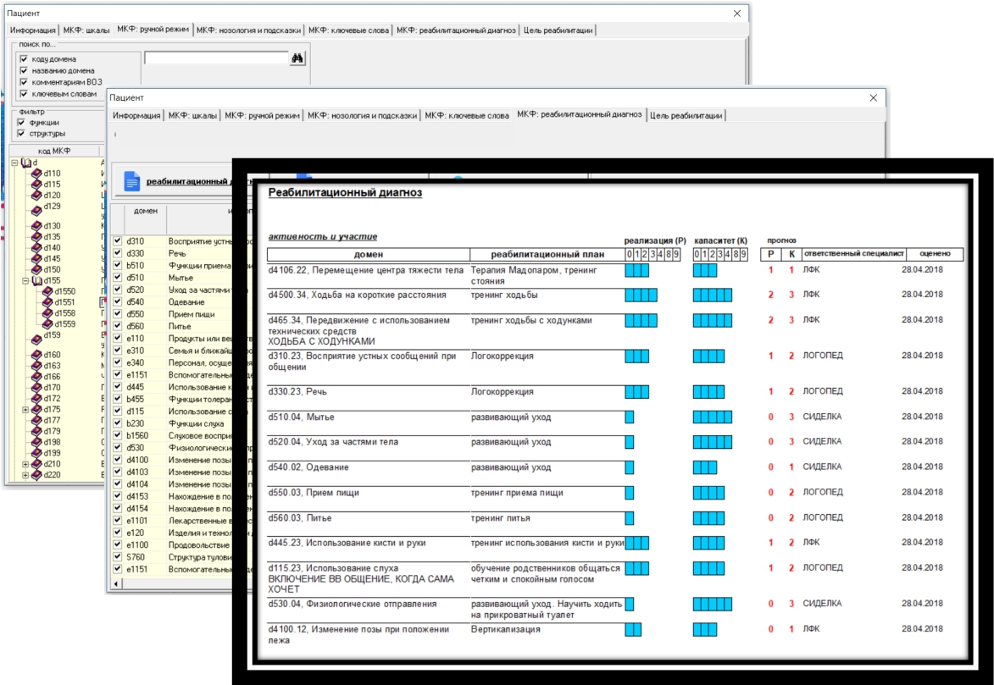
Программа для работы с реабилитационным диагнозом «ICF-reader»
Что делает?
• Использует дерево МКФ
для поиска доменов,
• Подсказки для специалистов на основе компетенций,
• Перевод шкал в домены
по МКФ,
• Помощь в составлении прогноза и реабилитационного плана,
• Использование ключевых слов для лучшего понимания смысла доменов.

Slide 43
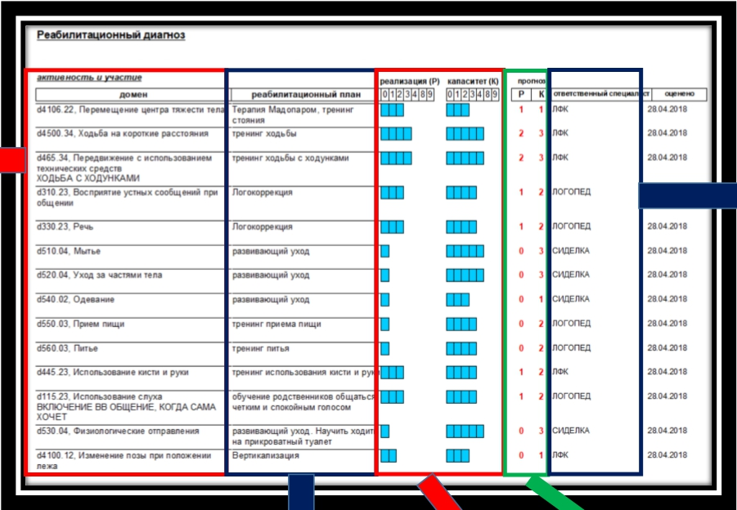
Форма реабилитационного диагноза и плана реабилитации в программе «ICF-reader»
Реабилитационный
диагноз по МКФ с кодами и оценкой
Специалист,
ответственный за
домен
• Цель на 7 дней,
• Цель на этап реабилитации,
• Глобальная цель.
Внизу формы все
подписываются
Реабилитационный план
Каждый домен МКФ связан со
специалистом и технологией
реабилитации
Прогноз – то, чего пациент должен
достичь к концу курса
реабилитации
График (оценка а
реабилитационном
диагнозе)

Slide 44
МКФ это шкала? У меня нет сил и времени оценить
все по этой шкале.
МКФ – не шкала!
МКФ – стратегический инструмент позволяющий
проводить комплексную реабилитационную
диагностику для управления реабилитационной
мультидисциплинарной бригадой.
Не нужно оценивать все. Следует оценить только
то, что актуально для реабилитации сегодня.

Slide 45
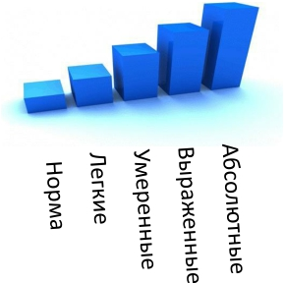
ИЗМЕРЕНИЕ
! МКФ
0 1 2 3 4 РАНЖИРОВАНИЕ
МКФ – описательный инструмент, содержащий
ранжирование. МКФ не является шкалой. МКФ не
применяют для оценки пациента вместо шкал.

Slide 46
Откуда мне взять информацию
об оценке в МКФ?
• Использование шкал и опросников
• Инструментальные исследования
• Сбор анамнеза – опрос пациента
• Физикальное обследование пациента
Можно выбрать любой способ оценки

Slide 47
Клинические примеры

Slide 48
Пациент 1. с ОНМК по типу ишемии в б. ЛСМА
функции
домен | реабилитационная технология |  | 0 1 2 3 4
b230.2, Функции слуха подбор слухового аппрата после дообследования
цель
ответственый
специалист
2 ЛОР, СУРДОЛОГ
b7302.1, Сила мышц одной стороны тела физическая терапия 1 ЛФК
b210.1, Функции зрения нужны очки 1 ОФТАЛЬМОЛОГ
b28013.2, Боль в спине
увеличение активности движений и правильное позиционирование снизит боль
1
НЕВРОЛОГ
b1401.8, Переключение внимания диагностика 8 ПСИХОЛОГ
b1440.8, Кратковременная память диагностика 8 ПСИХОЛОГ
b7201.2, Подвижность таза 1 ЛФК
b260.3, Проприоцептивная функция
НАРУШЕНИЕ СУСТАВНО-МЫШЕЧНОГО ЧУВСТВА
2
ПСИХОЛОГ
структуры
домен реабилитационная технология 0 1 2 3 4 цель о
S7600.2, Структура позвоночника
УСТАНОВЛЕНА КОНСТРУКЦИЯ ДЛЯ ФИКСАЦИИ ПОЗВОНОЧНИКА
2
РЕАБИЛИТОЛОГ
Случай из базы в программе «ICF-reader»

Slide 49
активность и участие реализация (Р) капаситет (К) ц е л ь
домен | реабилитационная технология | 0 1 2 3 4 | 0 1 2 3 4 |  | Р | К | ответственый специалис
d450.34, Ходьба Тренинг обучения ходьбе 0 0 ЛФК
d4200.02, Перемещение тела в положении сидя
Тренинг обучения ходьбе
0 0 ЛФК
d4154.23, Нахождение в положении стоя Тренинг обучения ходьбе 0 0 ЛФК
d4153.00, Нахождение в положении сидя Тренинг обучения ходьбе 0 0 ЛФК
d310.13, Восприятие устных сообщений при общении
установка слухового аппарата
1 3 ЛОГОПЕД
d330.00, Речь 0 0 ЛОГОПЕД
d115.23, Использование слуха диагностика 2 3 ЭРГОТЕРАПЕВТ
d530.03, Физиологические отправления ПОДГУЗНИКИ
использует подгузники и прикроватный туалет
0 2 РОДСТВЕННИКИ
контекстуальные факторы
домен
реабилитационная технология
-4 -3 -2 -1 0 1 2 3 4
цель
ответственый специалис
e310.-2, Семья и ближайшие родственники ЖЕНА
выяснить мотивацияю жены в отношении гиперопеки
4
ПСИХОЛОГ
e410.-4, Индивидуальные установки семьи и
ближайших родственников ЖЕНА
работать с установкой на гиперопеку
4
ПСИХОЛОГ
e1150.0, Основные изделия и технологии для
личного повседневного использования ОЧКИ
принети
4
РОДСТВЕННИКИ
e1151.-4, Вспомогательные изделия и технологии для личного повседневного пользования
убрать
0
РОДСТВЕННИКИ
ПОДГУЗНИКИ Случай из базы в программе «ICF-reader»

Slide 50
Краткосрочная цель реабилитации (на 7 дней): ходит по палате безопасно с поддержкой.
Цель реабилитации на данном этапе: Пациент безопасно ходит по отделению без поддержки
Долгосрочная цель реабилитации: Возвращается на прежнюю работу.
Заключение реабилитационной команды о маршрутизации пациента в процессе реабилитации: пациенту потребуется реабилитация на третьем этапе – санаторная.
Случай из базы в программе «ICF-reader»

Slide 51
Где и как учиться правильно
использовать МКФ?

Slide 52
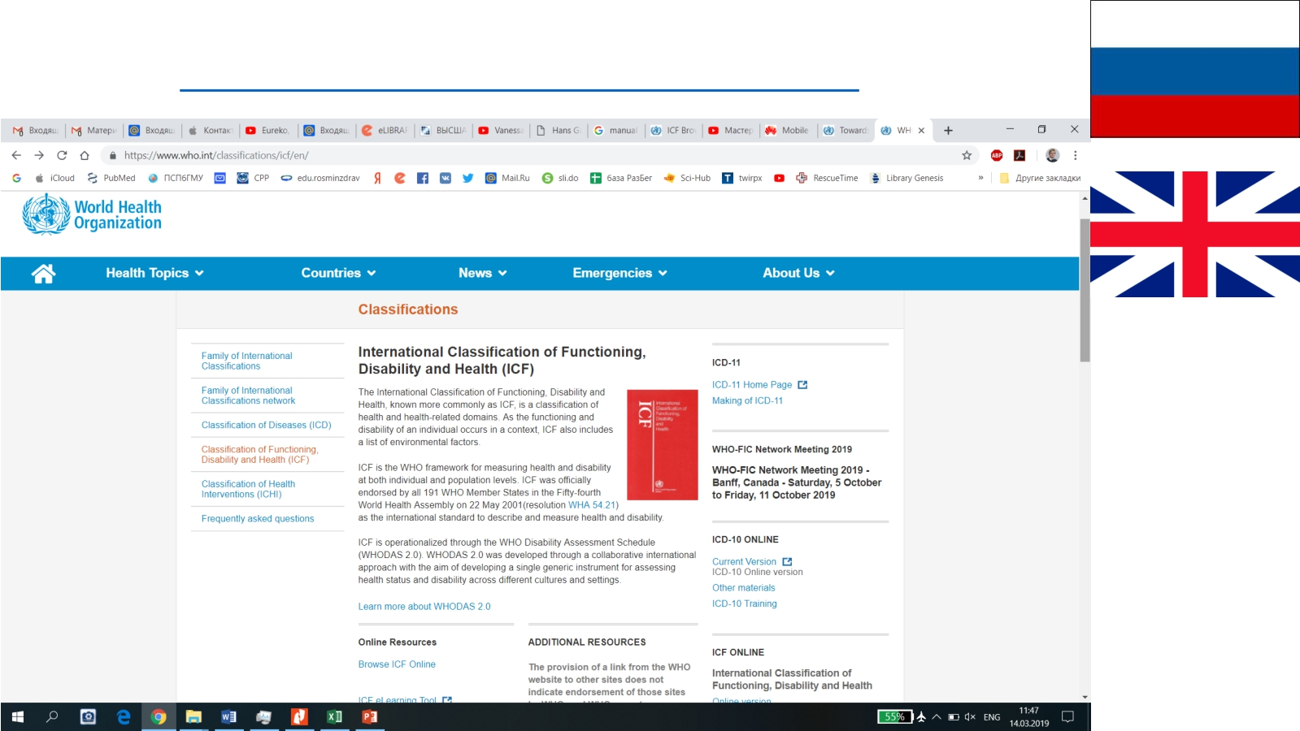
Инструкции и разъяснения на сайте ВОЗ: http://www.who.int/classifications/icf/en/
Английский
язык

Slide 53
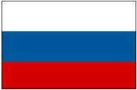
Как Читать «Красную книгу МКФ:
- Читать полную версию, а не
сокращенную,
- Читать от начала до конца, в том
числе приложение,
- В 4 уровне детализации есть комментарии ВОЗ о смысле доменов МКФ.
Русский язык
https://convention.enbek.gov.kz/sites/default/files/MKF.pdf 346 страниц

Slide 54
Русский язык

Slide 55
Книга «How to use ICF»
«Как использовать МКФ»
Английский язык
https://www.who.int/classifications/drafticfpracticalmanual.pdf

Slide 56
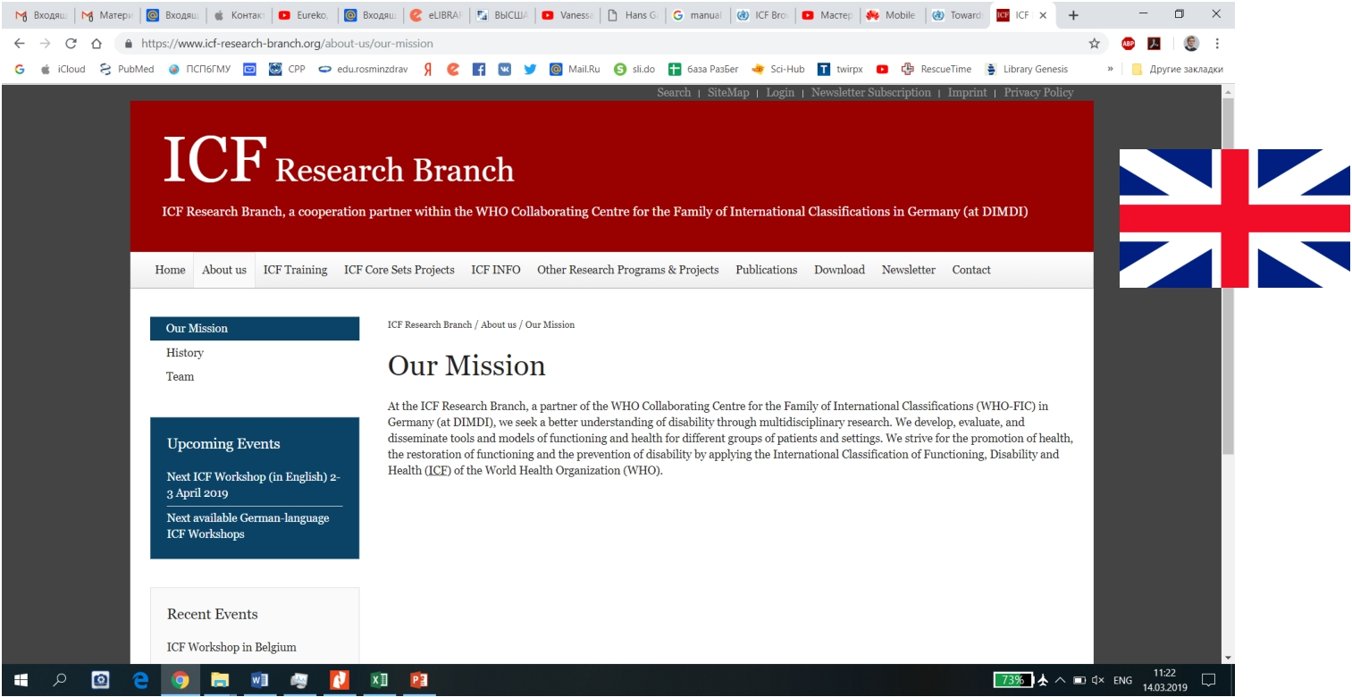
Научно-практический портал https://www.icf-research-branch.org.
Английский
язык

Slide 57
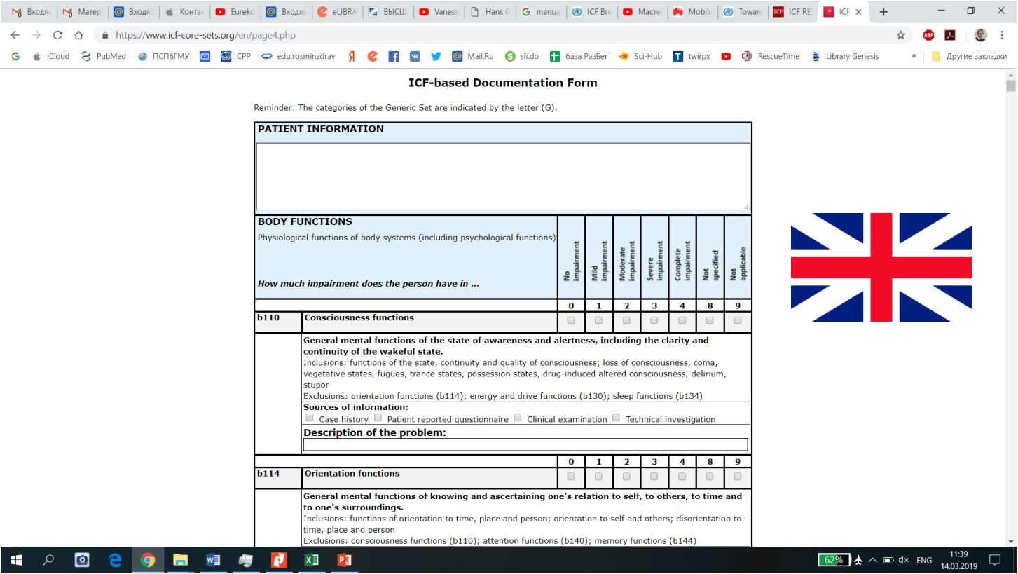
icf-core-sets.org
Английский
язык

Slide 58
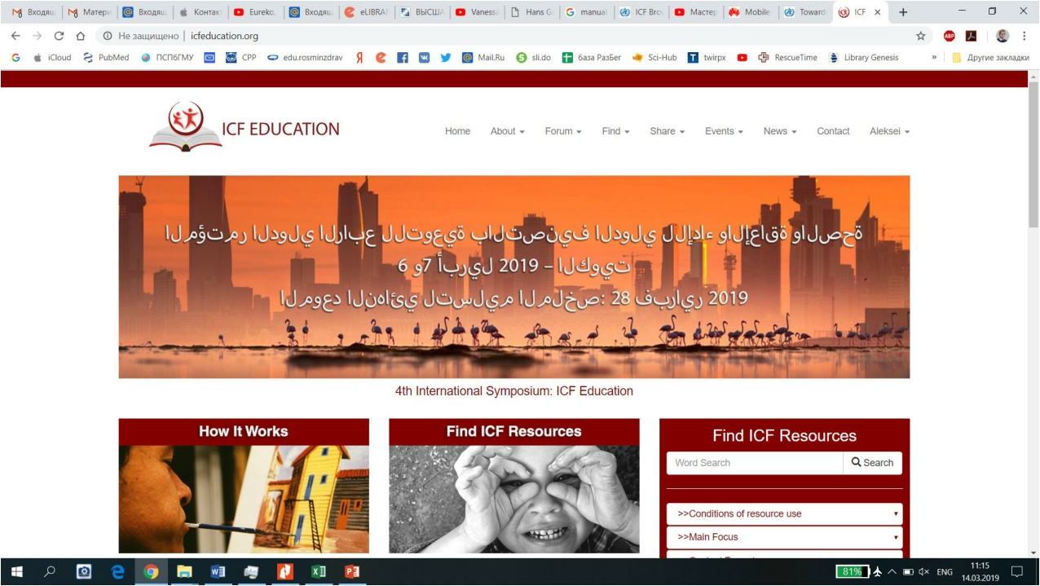
Русский язык
Английский
язык
Образовательный портал http://icfeducation.org/

Slide 59
Образовательный портал http://icf.ideaday.de/
Английский
язык

Slide 60
icf-elearning.com
Английский
язык

Slide 61
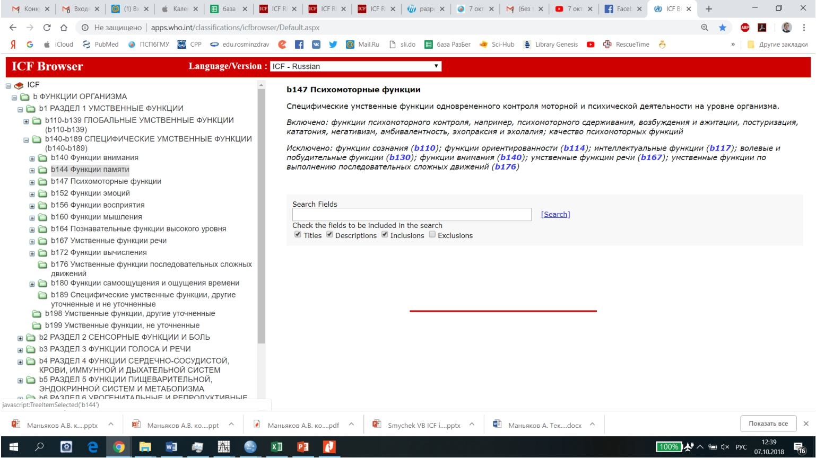
Откройте GooGLE:
• ICF-browser
• МКФ-браузер
http://apps.who.int/classifications/icfbrowser

Slide 62
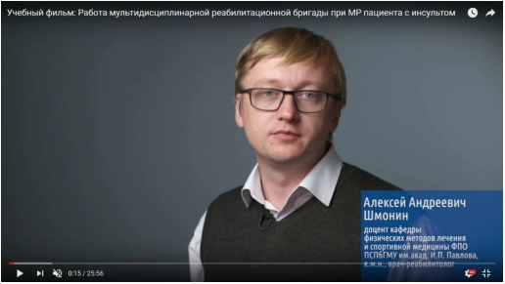
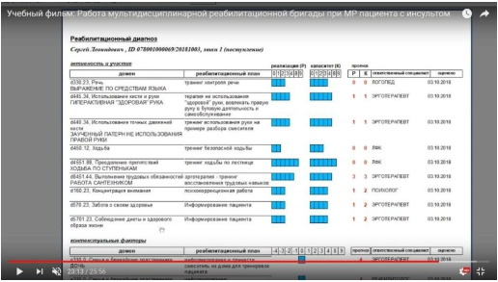
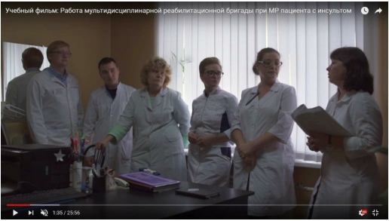
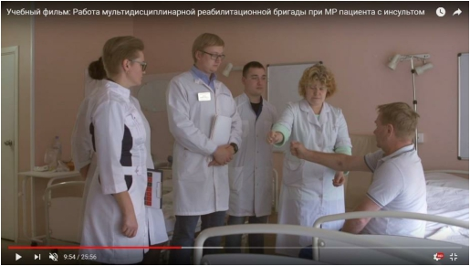
Учебный видеофильм о работе мультидисциплинарной
реабилитационной бригады с пациентом с инсультом
Ссылка: https://www.youtube.com/watch?v=sIGUK3W9ejA&feature=youtu.be

Slide 63
02980-2016 «Практическое применение
международной классификации
функционирования (МКФ)»
Всего: 36 часов.
Заочная часть: 18 часов.
Тип обучения:
• Непрерывное образование
• Традиционное образование
Основа обучения:
• бюджетная
• договорная (стоимость 7 000 руб)
• договорная (за счет средств ФОМС)

Slide 64
Что должно включать обучение по МКФ?
• Обучение МКФ – это обучение реабилитации.
• Главное использование МКФ – это использование для
реабилитационной диагностики.
• Обучение должно включать решение задач по
использованию МКФ у пациентов,
• Осознать правильное использование МКФ можно
только через использование на практике.

Slide 65
Заключение:
• МКФ позволяет реализовать проблемно-
ориентированный подход,
• Выявление ключевых проблем реабилитации позволяет более целенаправленно и специализировано подходить к процессу реабилитации.
• Реабилитация подразумевает восстановление
деятельности в первую очередь.

